Slide 1
Пешеходные переходы и места остановок маршрутных транспортных средств.

Slide 2
Водитель Т.С., приближающегося к нерегулируемому пешеходному переходу, обязан уступить дорогу пешеходам, переходящих проезжую часть или вступивших на неё для осуществления перехода.

Slide 3
Уступить дорогу - требование, означающее, что участник дорожного движения не должен начинать, возобновлять или продолжать движение, осуществлять какой-либо маневр, если это может вынудить других участников движения, имеющих по отношению к нему преимущество, изменить направление движения или скорость.

Slide 4
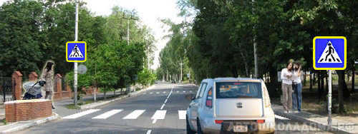
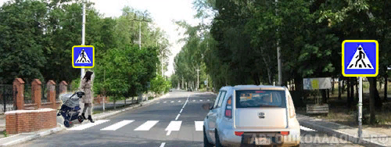
Если уж строго в соответствие с «буквой» Правил, то сейчас водитель ничем не обязан пешеходам. Ведь уступать дорогу требуется только пешеходам, «переходящим или вступившим» на проезжую часть, а в настоящий момент пешеходы стоят на тротуаре.
А вот сейчас пешеход, если не «переходящий», то уж точно «вступивший» на проезжую часть.
И, следовательно, обязанность водителя – уступить дорогу пешеходу.

Slide 5
Если перед нерегулируемым пешеходным переходом остановилось или замедлило движение Т.С., то водители других Т.С., движущихся по соседним полосам, могут продолжить движение, лишь убедившись, что перед указанным Т.С. нет пешеходов.
у белого автомобиля вспыхнули стоп-сигналы, и он явно тормозит и даже останавливается прямо перед пешеходным переходом.
Но ваша задача – предполагать, что он пропускает пешеходов.
И, следовательно, надо тоже снижать скорость или даже остановиться.
из-за остановившейся машины может появиться пешеход. И очень хорошо, что вы снизили скорость и предполагали такое развитие событий.

Slide 6
На регулируемых пешеходных переходах при включении разрешающего сигнала светофора водитель должен дать возможность пешеходам закончить переход проезжей части данного направления
когда на светофоре горит «красный», водители должны стоять у стоп-линии.

Slide 7
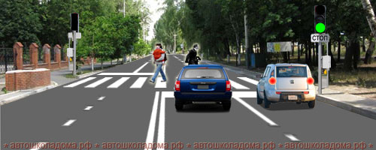
загорелся «зелёный». И что же, будем давить пешеходов?
В принципе, каждому нормальному водителю и так понятно, что надо дать пешеходам возможность завершить переход.

Slide 8
Запрещается въезжать на пешеходный переход, если за ним образовался затор, который вынудит водителя остановиться на пешеходном переходе.
Сейчас даже и не важно, регулируемый это переход или нерегулируемый, какой сигнал на светофоре, присутствуют или нет пешеходы на проезжей части – если только за переходом затор, въезжать на разметку пешеходного перехода запрещено!

Slide 9
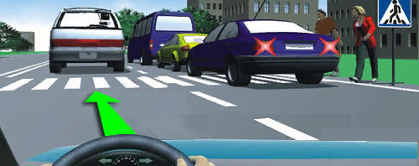
Только не надо останавливаться в 5-ти метрах от перехода, это же не преднамеренная остановка. Достаточно просто не наехать на «зебру».

Slide 10
Во всех случаях, в том числе и вне пешеходных переходов, водитель обязан пропустить слепых пешеходов, подающих сигнал белой тростью.
слепые пешеходы всегда и везде пользуются безусловным приоритетом в движении перед любыми транспортными средствами. Важно только, чтобы у них была белая трость, и чтобы они несли её в вытянутой вперёд руке

Slide 11
Водитель должен уступить дорогу пешеходам, идущим к стоящему в месте остановки маршрутному транспортному средству или от него (со стороны дверей), если посадка и высадка производятся с проезжей части или с посадочной площадки, расположенной на ней.
сейчас водитель должен остановиться и дождаться, пока закончится посадка-высадка пассажиров трамвая.

Slide 12
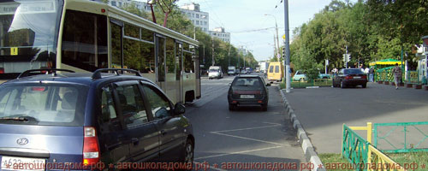
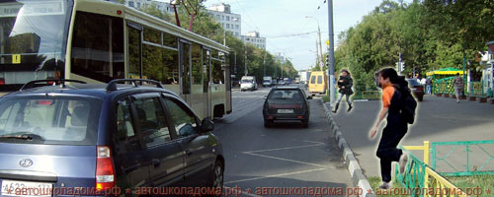
посадка-высадка закончилась, а трамвай никуда не едет. Более того, водитель трамвая даже не закрыл переднюю дверь! Можно ли нам начинать движение? Или нужно стоять, пока трамвай не поедет?
. Уступить дорогу – это не вынудить (в данном случае пешеходов) изменить скорость или направление движения.
А раз пешеходов нет, то и стоять нечего – можно начинать движение.
Другое дело, что у трамвая могут внезапно открыться двери, и оттуда выпадет пассажир.
Или неожиданно появятся опаздывающие, но не потерявшие надежду ещё успеть.
Так что двигаться-то можно, но очень аккуратно и осторожно, внимательно контролируя происходящие вокруг события.

Slide 13
Приближаясь к остановившемуся транспортному средству, с включённой аварийной сигнализацией, имеющему опознавательные знаки «Перевозка детей», водитель должен снизить скорость, при необходимости остановиться и пропустить детей.
Дети есть дети. Увлёкшись, могут и забыть, что они на дороге. Поэтому , когда осуществляется посадка или высадка детей, водитель автобуса обязан включать аварийную световую сигнализацию. А наша задача – приближаясь к такому автобусу, снизить скорость и быть готовым при необходимости остановиться.

Slide 14
Вопросы для самоконтроля
1. Как Вы должны поступить, если сразу за пешеходным переходом образовался затор?
1. Остановиться на пешеходном переходе, если нет пешеходов.
2. Остановиться непосредственно перед пешеходным переходом.
3. Остановиться не ближе 5 метров до пешеходного перехода.
2. В каких случаях водитель транспортного средства, приближающийся к нерегулируемому пешеходному переходу, обязан снизить скорость или остановиться перед переходом? 1. Если пешеход переходит проезжую часть. 2. Если пешеход вступил на проезжую часть. 3. В обоих перечисленных случаях.

Slide 15
3. Подъехав к трамваю попутного направления, остановившемуся у посадочной площадки, расположенной на проезжей части посередине дороги, Вы должны:
1. Остановиться и продолжить движение только после закрытия дверей трамвая.
2. Уступить дорогу пешеходам, идущим к трамваю или от него.
3. Остановиться и продолжить движение только после начала движения трамвая.

Slide 16
4. В каком случае Вы можете продолжить движение, приближаясь к остановившемуся транспортному средству, закрывающему видимость нерегулируемого пешеходного перехода?
1. Только после подачи звукового сигнала.
2. Только после остановки перед пешеходным переходом.
3. Только убедившись, что перед остановившимся транспортным средством нет пешеходов.
5. При приближении к остановившемуся транспортному средству с включенной аварийной сигнализацией, которое имеет опознавательные знаки «Перевозка детей», водитель должен:
1. Снизить скорость.
2. При необходимости остановиться и пропустить детей.
3. Осуществить все перечисленные действия.

Slide 17
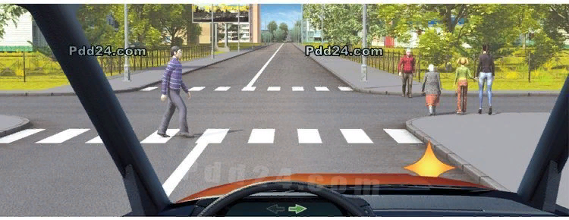
6. Кому Вы должны уступить дорогу при повороте направо?
Только пешеходу, переходящему проезжую часть по нерегулируемому пешеходному переходу.
Только пешеходам, переходящим проезжую часть, на которую Вы поворачиваете.
Всем пешеходам.

Slide 18
№ вопроса | 1 | 2 | 3 | 4 | 5 | 6
№ ответа | 2 | 3 | 2 | 3 | 3 | 3

